Slide 1
15.3 康普顿效应及光子理论的解释
电磁辐射与物质相互作用时，可能会发生若干种不同的效应，这些效应是不同能量的光子与物质中的分子、原子、电子、原子核相互作用的结果。各种现象发生的概率与入射光子的能量有密切关系。
光子能量较低时 (hv ＜ 0.5MeV)，以光电效应为主；高能γ光子 (hv＞1.02MeV)可以与原子核发生作用，产生正负电子对; 当入射光子具有中等能量时, 产生康普顿效应。

Slide 2

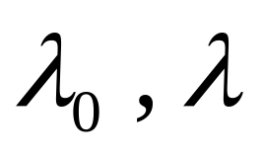
一、康普顿效应
X射线通过散射物质时,在散射线中，除了有波长与原波长相同的成分，还有波长较长的成分 — 康普顿效应。
探测器
散射光
入射光
散射物质
X 光管
光阑

Slide 3










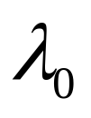
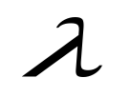
测量结果
对任一散射角 , 都有两种波长 和 的散射线。实验还表明, 对轻元素，波长变长的散射线较强，而对重元素, 波长变长的散射线较弱。

Slide 4
实验规律
（1） 对于原子量较小的散射物质，康普顿散射较强，反之较弱。
（2）波长的改变量 λ -λ₀ 随散射角θ的增加而增加。
（3）对不同的散射物质，只要在同一个散射角下，波长的改变量 λ - λ₀ 都相同。

Slide 5
经典物理的困难
按照经典电磁波理论，当一定频率的电磁波照射物质时，物质中的带电粒子将从入射波中吸收能量，作同频率的受迫振动，并向各方向发射同一频率的电磁波，这就是散射线。显然这个理论只能说明波长不变的散射现象而不能解释康普顿散射。

Slide 6
二、光子理论的解释
电磁辐射是光子流，每一个光子都有确定的动量和能量。X射线光子的能量约为10⁴～10⁵ eV， 它们与散射物质中那些受原子核束缚较弱的电子 （结合能约为10～10² eV） 的相互作用，可以看成光子与静止自由电子的作用。
自由电子吸收一个入射光子，发射一个波长较长的光子（散射光子），同时电子与散射光子沿不同方向运动。散射过程可以看作入射光子与自由电子的弹性碰撞。

Slide 7
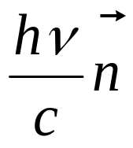
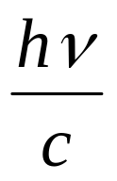
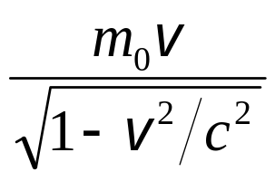


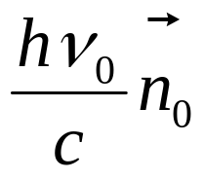

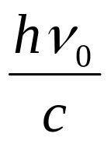
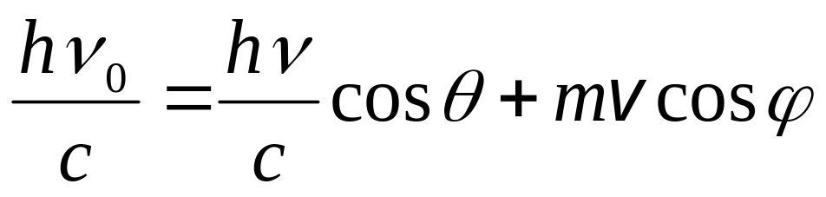

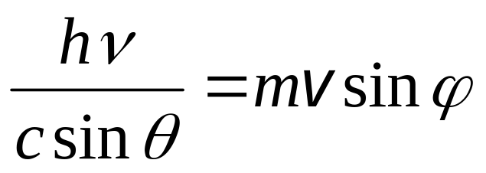
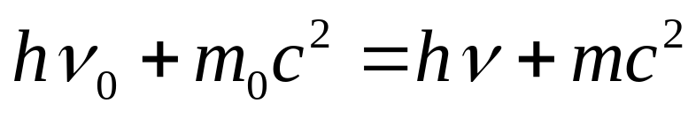
.
散射光子
.
静止电子
入射光子
反冲电子
动量守恒：
（1）
能量守恒：
（2）

Slide 8

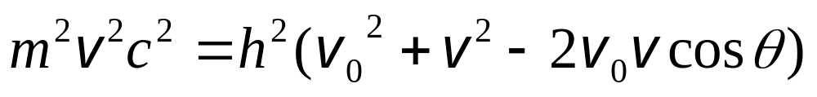
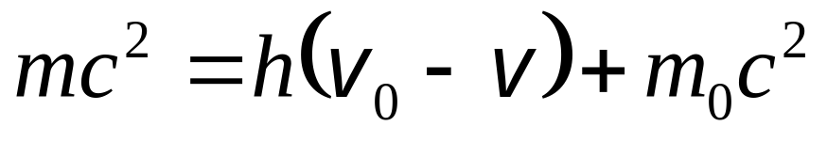
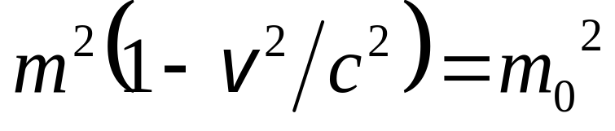
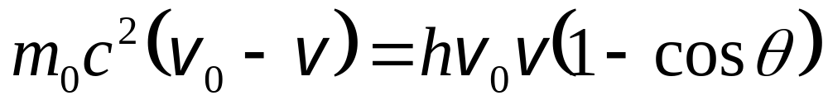
由（1）式消去 ，得
（3）
将（2）式写成
（4）
将（3）式平方后减去（4）式，
并利用质速关系
可得

Slide 9
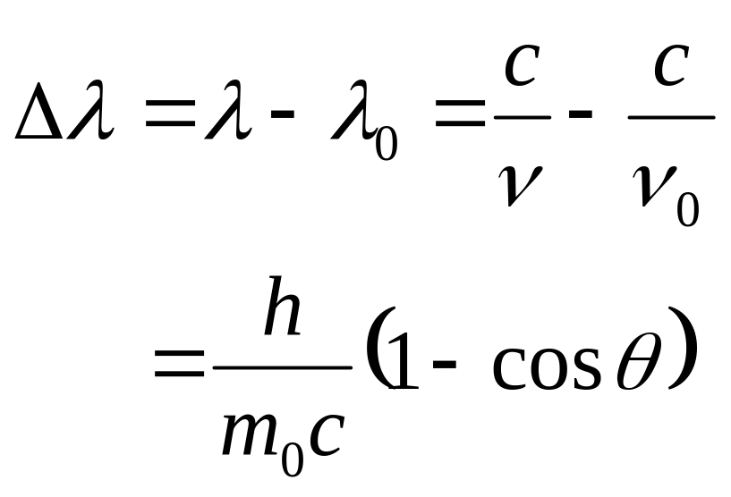
或写成
—— 康普顿散射波长改变量。
可见波长的改变量 Δλ 与散射角θ有关, 散射角θ 越大， Δλ 也越大；波长的改变量Δλ与入射光的波长无关。

Slide 10
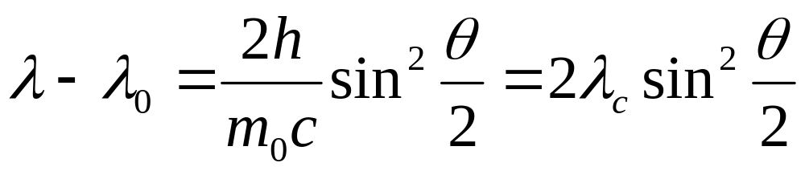
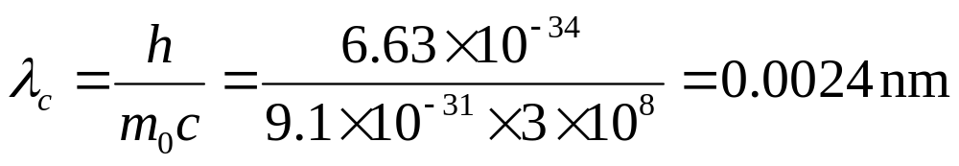
上式也常写成
式中
称为电子的康普顿波长，其值等于在θ=90º方向上测得的波长改变量。

Slide 11
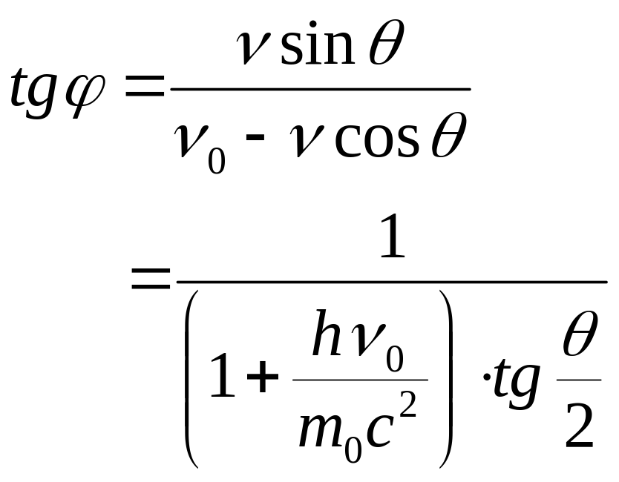
反冲电子的运动方向
已为实验所证明。

Slide 12
散射线中波长不变成分
光子除了与受原子核束缚较弱的电子碰撞外，还与受原子核束缚很紧的电子发生碰撞。这种碰撞的散射波长不变。
康普顿散射的理论和实验完全一致，在更加广阔的频率范围内更加充分地证明了光子理论的正确性；又由于在公式推导中引用了动量守恒定律和能量守恒定律，从而证明了微观粒子相互作用过程也遵循这两条基本定律。

Slide 13
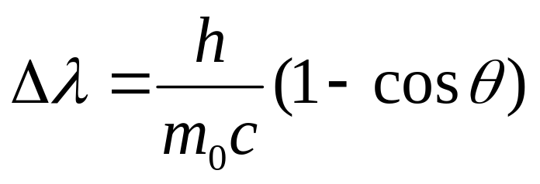
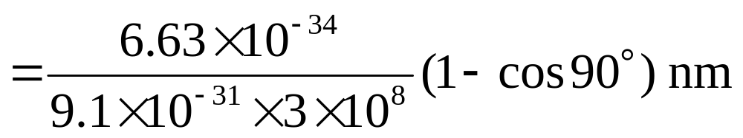
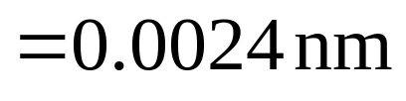
例 波长为 λ₀ = 0.020 nm 的 X 射线与自由电子发生碰撞，若从与入射角成90°角的方向观察散射线。求（1）散射线的波长；（2）反冲电子的动能；（3）反冲电子的动量。
解（1）散射线的波长

Slide 14
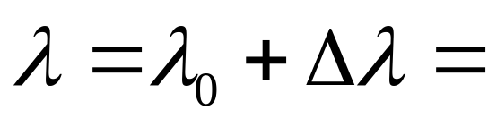
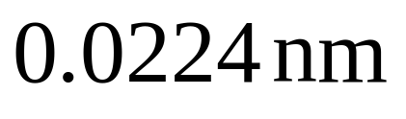
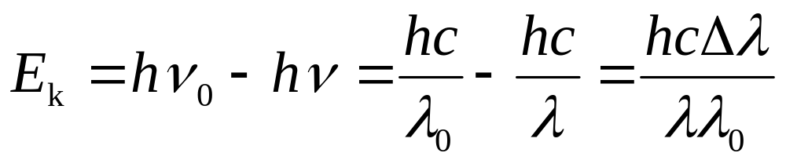
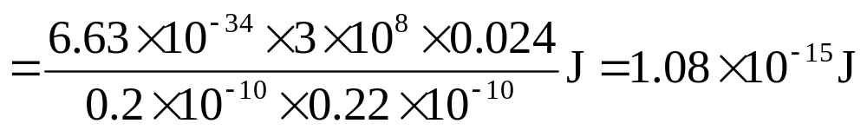
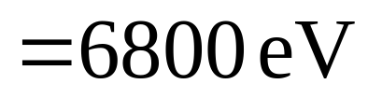
波长
（2）反冲电子的动能

Slide 15
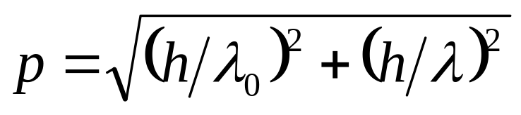
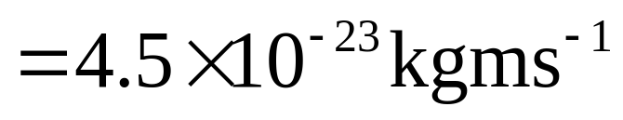

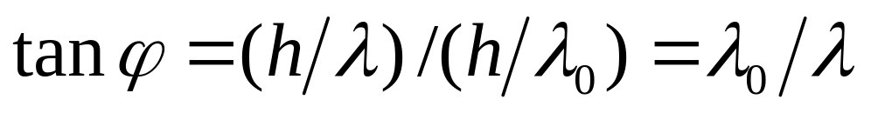

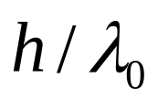
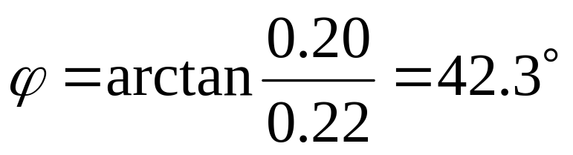

（3）反冲电子的动量

